Slide 1
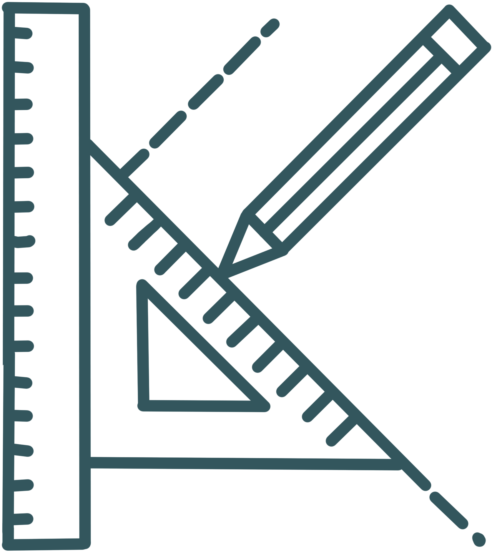



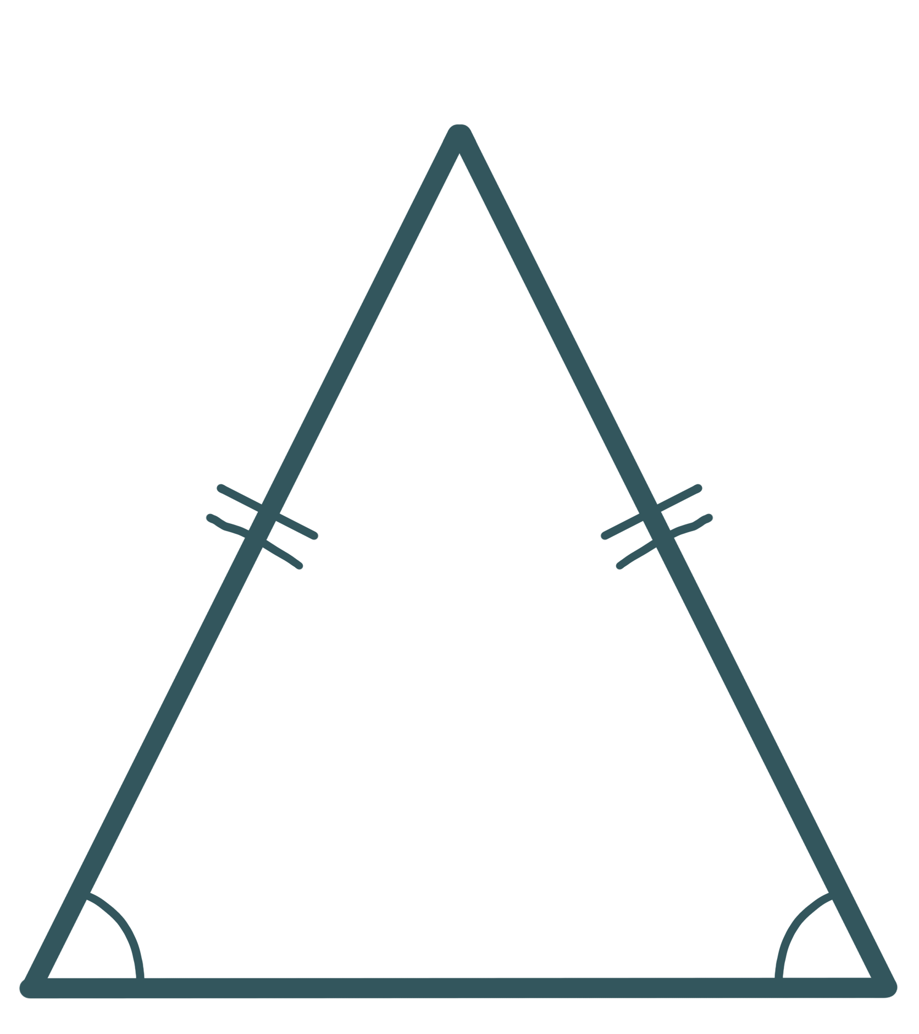
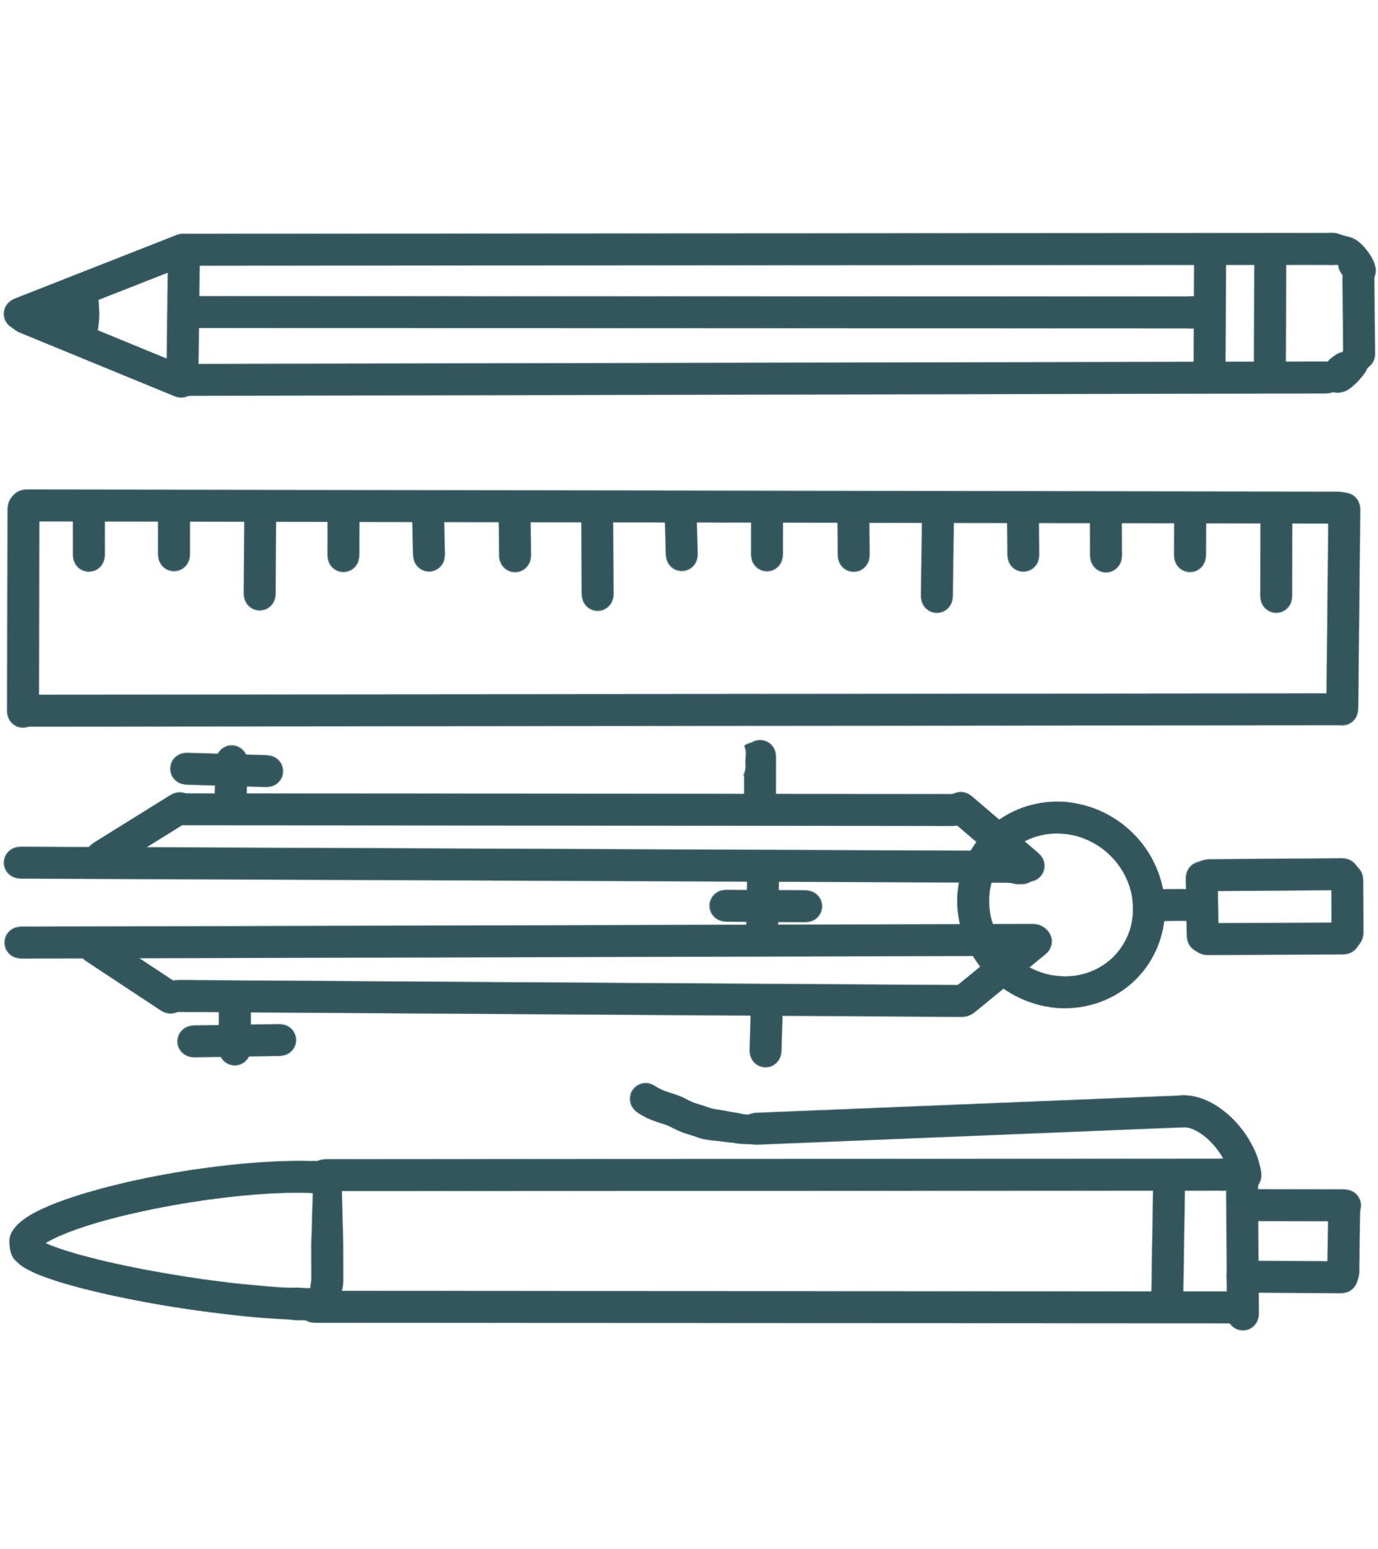







МАТЕМАТИКА НОВА
www.matnova.com.ua
7
УРОК 48
Розв’язування типових вправ з теми «Нерівність трикутника». Розв’язування компетентнісних задач.
ГЕОМЕТРІЯ
18.06.2024
НОВА УКРАЇНСЬКА ШКОЛА

Slide 2
Відповідаємо
Чи з будь-яких трьох сторін завжди можна скласти трикутник?
Яка умова повинна виконуватися, щоб трикутник з трьома заданими сторонами існував?
Сформулюйте наслідок з теореми про нерівність трикутника
Сформулюйте теорему про співвідношення між сторонами і кутами
Чи потрібно перевіряти нерівність трикутника для кожної даної сторони?

Slide 3


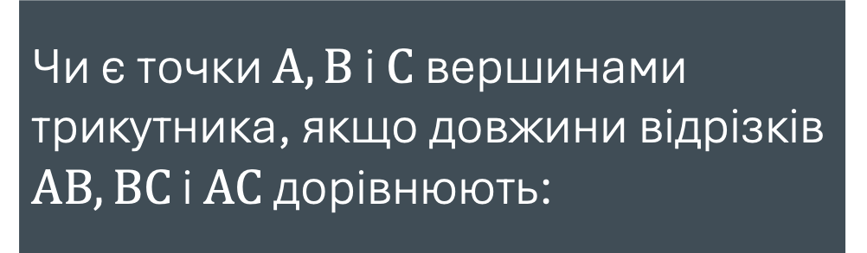
Розв’язуємо гуртом
1
Чи є точки $A, B$ і $C$ вершинами трикутника, якщо довжини відрізків $AB, BC$ і $AC$ дорівнюють:
1) 3 см; 5 см; 4 см
1) 3 см; 5 см; 4 см
2) 10 дм; 4 дм; 6 дм;
2) 10 дм; 4 дм; 6 дм;
3) 5 дм; 62 см; 120 мм;
3) 5 дм; 62 см; 120 мм;

Slide 4
Розв’язуємо гуртом
2
Чи можуть сторони трикутника бути пропорційними числам:
1) 2; 3; 4
1) 2; 3; 4
2) 8; 9; 17
2) 8; 9; 17
3) 5; 4; 8
3) 5; 4; 8

Slide 5

Розв’язуємо гуртом
3
Дві сторони трикутника дорівнюють 2,4 см і 1,3 см. Яким може бути периметр трикутника, якщо довжина третьої сторони дорівнює цілому числу сантиметрів?

Slide 6





Розв’язуємо гуртом
4
$$A$$
Доведіть, що медіана трикутника менша півсуми двох сусідніх сторін
$$N$$
$$M$$
$$T$$
$$H$$

Slide 7
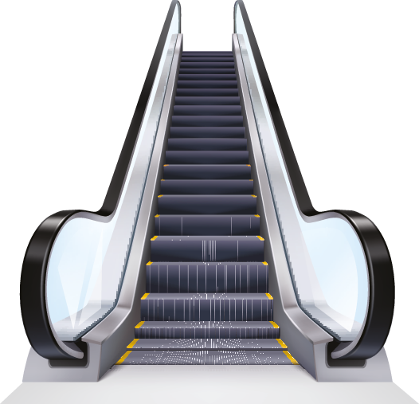

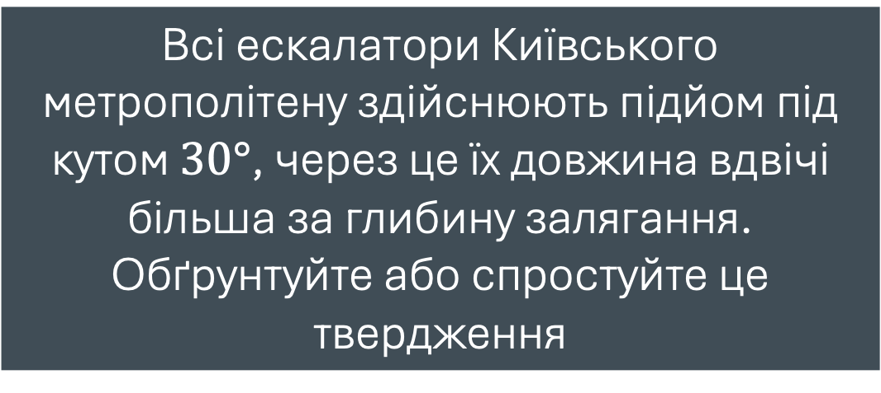



Розв’язуємо гуртом
5
$$A$$
Всі ескалатори Київського метрополітену здійснюють підйом під кутом $30°$, через це їх довжина вдвічі більша за глибину залягання. Обґрунтуйте або спростуйте це твердження
Довжина ескалатора
Глибина залягання
$$30°$$
$$B$$
$$C$$

Slide 8
Розв’язуємо гуртом
6
Від віконного скла трикутної форми відколовся один з його кутів. Чи можна за збереженою частиною вирізати таке ж віконне скло? Які необхідно зняти розміри?

Slide 9
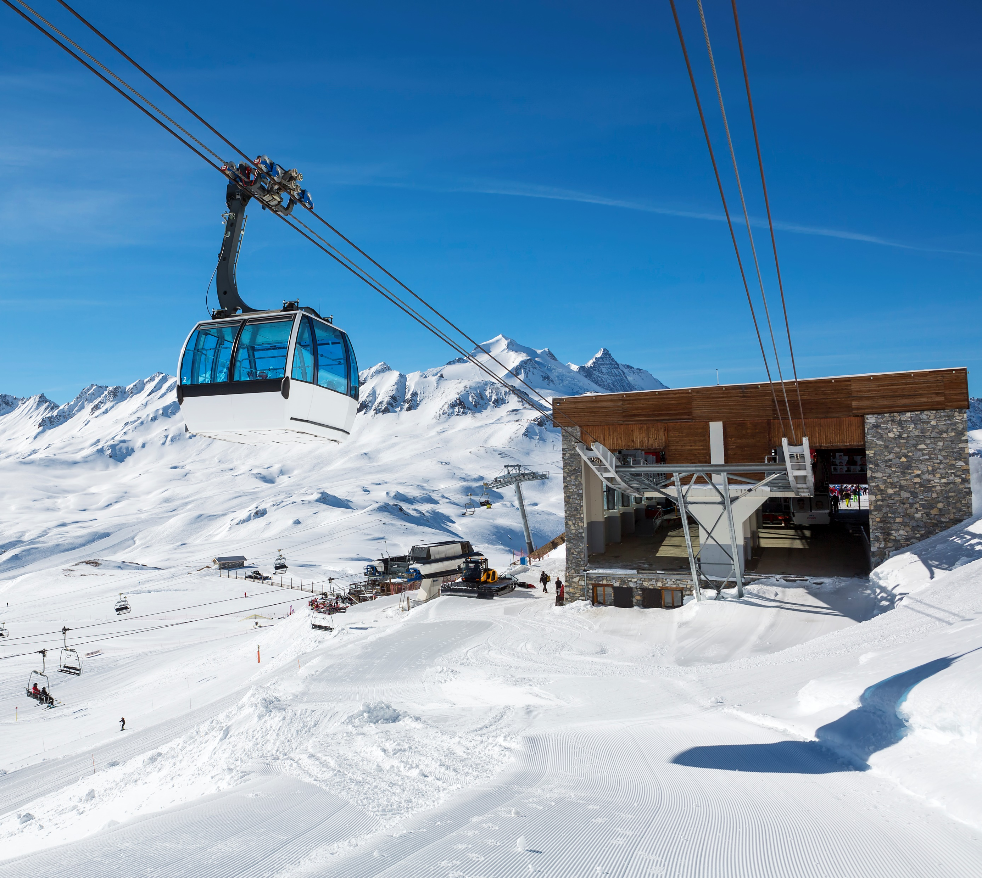
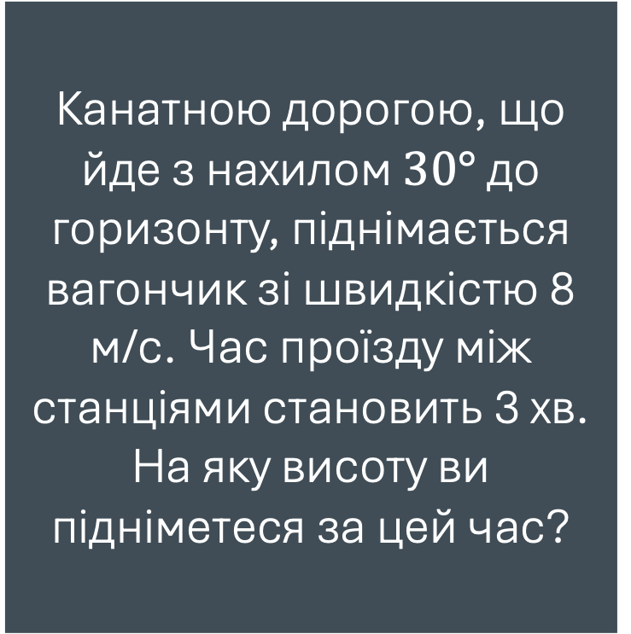




Розв’язуємо гуртом
7
Канатною дорогою, що йде з нахилом $30°$ до горизонту, піднімається вагончик зі швидкістю 8 м/с. Час проїзду між станціями становить 3 хв. На яку висоту ви підніметеся за цей час?
$$A$$
Канатна дорога
Висота
$$30°$$
$$B$$
$$C$$

Slide 10
ДОМАШНЄ ЗАВДАННЯ
Повторити §20
Виконати «Домашня самостійна робота №4» на стор. 139
О.С. Істер
(2024)
БАЖАЮ ТВОРЧИХ УСПІХІВ!

